Slide 1
Hálózati ismeretek
Készítette: Pető László

Slide 2
A PC-k főbb komponensei
CPU: az órajel ütemére végzi a számításokat.
Memória, háttértárak
Interfészek
CPU
Memória,
háttértárak
Interfészek
BUSZ

Slide 3
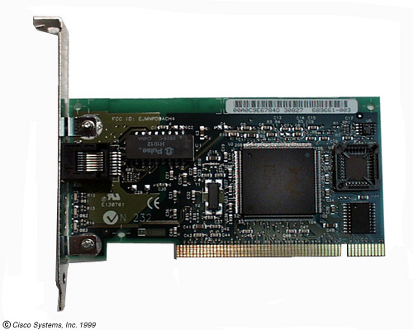
A hálózati kártya
egy olyan nyomtatott áramkör, amely lehetővé teszi a személyi számítógép számára, hogy a hálózaton keresztül adatokat küldjön és fogadjon
a hálózattal soros, míg a számítógéppel párhuzamos kapcsolaton keresztül kommunikál

Slide 4
A hálózati kártya kiválasztása
Három dologra kell figyelni:
  a hálózat típusára (pl. Ethernet, Token Ring, FDDI vagy más)
  az átviteli közeg típusára (pl. csavart érpár, koaxiális kábel, üvegszálas kábel)
  a rendszerbusz típusára (pl. PCI vagy ISA)

Slide 5
A hálózati kártya telepítése
ismerni kell a hálózati kártya szokásos beállításait (EPROM-ok, átkötők (jumper), plug-and-play szoftverek)
tudni kell a hálózati kártyát diagnosztizálni
meg kell tudni oldani a hardvererőforrás-ütközésből fakadó problémákat (IRQ, DMA és I/O cím ütközés)

Slide 6
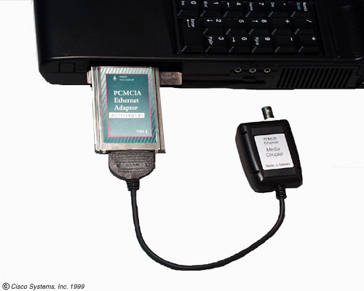
Laptopok a hálózatban
bennük minden kisebb
a bővítőhelyek a laptopokon PCMCIA típusúak, amelyek a laptopok oldalán helyezkednek el

Slide 7
Hálózati alapfogalmak
tárgyak vagy emberek összekapcsolásából létrejövő, bonyolult rendszer
mindenütt találhatók, még az emberi szervezetben is (idegrendszer, érrendszer)
fajtái:
  kommunikációs
  közlekedési
  szociális
  biológiai
  kommunális

Slide 8
Adathálózati alapfogalmak
A protokoll olyan formális szabályok és egyezmények rendszere, amelyek a hálózatba kötött eszközök közötti információcserét szabályozzák
A LAN-ok általában egy épületen belüli vagy egy egyetem területére kiterjedő hálózatok
A WAN-ok nagy földrajzi területet fednek le

Slide 9
A hálózatok szükségessége
berendezések és erőforrások többszörözésének elkerülése
hatékony kommunikáció
hálózattelepítés és -felügyelet szükséges

Slide 10
LAN
Földrajzilag korlátozott területen működik
Nagy sávszélességű átviteli közeget használ
A helyi rendszergazda végzi a felügyeletét
Nonstop hozzáférést biztosít a helyi erőforrásokhoz
Fizikailag egymáshoz közel elhelyezkedő eszközöket köt össze

Slide 11
WAN
Nagy földrajzi területeket fed le
Hozzáférés viszonylag lassú
Nonstop és időszakos csatlakozás
Globális elhelyezkedésű eszközöket köt össze

Slide 12
A kódolás
A számítógépek csak bináris formátumú (0-ákból és 1-esekből álló) adatokat tudnak értelmezni és feldolgozni
az elektronikus alkatrészek két lehetséges állapotának felelnek meg
bit
ASCII kódolás

Slide 13
Mértékegységek
a bináris 0 megfeleltethető például 0V-nak
a bináris 1 megfeleltethető például +5V-nak
Egy 8 bitből álló csoport 1 bájtot alkot
a 8 bites ASCII kód egy bájtban ábrázolható
a számítógépek a memóriát gyakran 1 bájtos egységekben tudják megcímezni

Slide 14
Számrendszerek
Másik bemutatón!!!!

Slide 15
Sávszélesség
olyan mérőszám, amely megmutatja, hogy adott idő alatt mennyi információ juttatható el az egyik helyről a másikra
bit per szekundum (bit/s)

Slide 16
Analógiák
A sávszélesség megfeleltethető egy csővezeték átmérőjének
  a hasonlatban a víz az információ
  a csőátmérő pedig a sávszélesség megfelelője
A sávszélesség az utak szélességéhez hasonlítható
  a hasonlatban a sávok száma felel meg a sávszélességnek
  az autók száma pedig az átvitt információmennyiségnek

Slide 17
A sávszélesség
Használjunk akármilyen átviteli módot vagy közeget, mindig van egy érték, amit a sávszélesség nem haladhat meg
Ennek oka a fizika törvényeiben és a mai technika fejlettségi szintjében keresendő

Slide 18
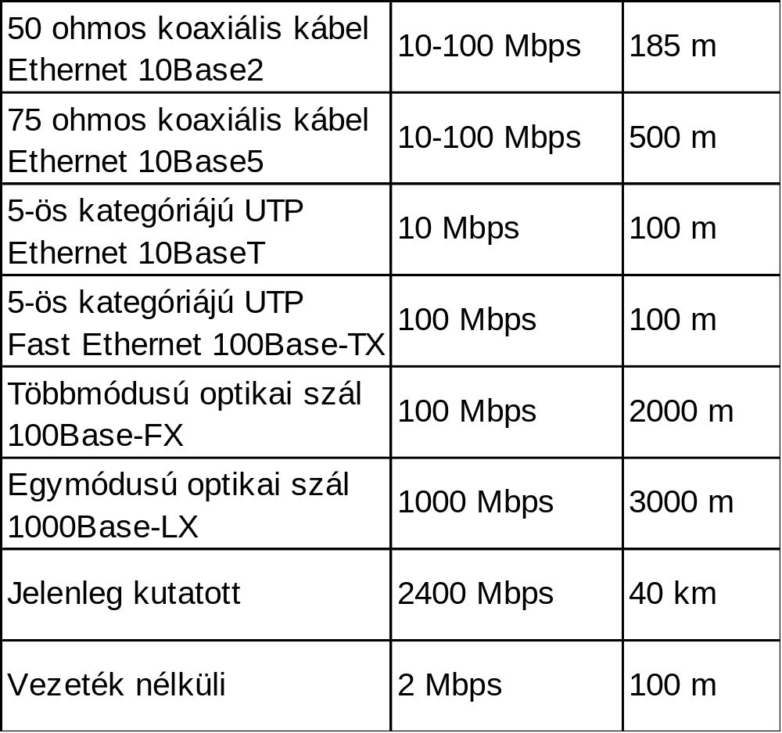
Jellegzetes sávszélességek

Slide 19
Áteresztőképesség
Ne higgyük, hogy a gyakorlatban is elérjük azt a sávszélességet, amit egy hálózatról szóló reklámban hallunk!
Az áteresztőképesség a sávszélesség egy bizonyos időpontban, adott hálózati útvonalat használó fájlletöltés folyamán mérhető értéke
áteresztőképesség < sávszélesség

Slide 20
Az áteresztőképességet befolyásoló tényezők
a hálózat-összekapcsoló eszközök tulajdonságai
az átvitt adatok típusa
a hálózati topológia
a felhasználók száma
a felhasználó számítógépének tulajdonságai
a kiszolgáló számítógép tulajdonságai
áramszünet vagy különleges időjárás okozta leállások
sok egyéb ok

Slide 21
Adatátviteli idő
Legjobb letöltési idő = fáljméret/sávszélesség
Tipikus letöltési idő = fájlméret/áteresztőképesség

Slide 22
A sávszélesség jelentősége
Véges
Drága
A hálózati teljesítmény legfőbb mutatója
A hálózattervezés kulcsfontosságú eleme
Alapvető az információs kor megértéséhez
Mindenki többet akar

Slide 23
Réteg szintű hálózatelemzés
Mi áramlik?
Milyen formákban történik az áramlás?
Az áramlásra milyen szabályok vonatkoznak?
Hol történik az áramlás?

Slide 24
Forrás, cél, adatcsomag
A hálózaton minden kommunikáció egy forrástól származik, és egy cél felé halad
A hálózaton haladó információt adatnak, csomagnak vagy adatcsomagnak nevezzük

Slide 25
Az átviteli közeg
      telefonvezeték
      10Base-T Ethernethez használt Category 5 UTP
      kábeltelevíziós adáshoz használt koaxiális kábel
      optikai szál (vékony, fényvezető üvegszál)
      más típusú rézkábel
      vezeték nélküli

Slide 26
Példák protokollokra
A Parlamentben a Házszabály
Autóvezetés közben jelezni kell, ha például balra kívánunk kanyarodni
Amikor cseng a telefon és felvesszük a kagylót, majd "hallót" mondunk

Slide 27
Protokoll
olyan szabályok és egyezmények összessége, amelyek meghatározzák az adatok formátumát és továbbítási módját

Slide 28
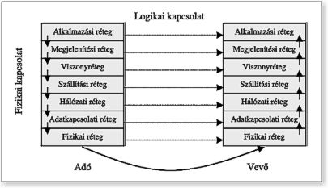
Az ISO-OSI modell

Slide 29
Az ISO-OSI modell kialakulása
A Nemzetközi Szabványügyi Hivatal (International Organization for Standardization, ISO)) megvizsgálta a DECNET, SNA és TCP/IP hálózatokat, hogy megfelelő szabályokat találjon
az ISO egy olyan hálózati modellt alkotott, ami alapján a gyártó cégek más hálózatokkal kompatibilis és együttműködésre képes hálózatokat tudtak gyártani.

Slide 30
A rétegekre bontott hálózati modell előnyei
Csökkenti a bonyolultságot
Szabványosítja az interfészeket
Támogatja a moduláris tervezést
Biztosítja a különféle technológiák együttműködését
Felgyorsítja a fejlődést
Egyszerűsíti a tanulást és az oktatást

Slide 31
A hét réteg
Fizikai
Adatkapcsolati
Hálózati
Szállítási
Viszony
Megjelenítési
Alkalmazási

Slide 32
Fizikai réteg
Előírja a végrendszerek közti fizikai összeköttetések kialakításának, fenntartásának és lebontásának elektromos, mechanikus és funkcionális követelményeit
gondoljunk az elektromos jelekre és az átviteli közegekre

Slide 33
Adatkapcsolati réteg
az adatok megbízható szállítását biztosítja egy fizikai összeköttetésen
fizikai (nem pedig hálózati vagy logikai) címzés, a hálózati topológia
a keretek szabályos kézbesítése
gondoljunk a következőkre: keretezés és közeghozzáférés-vezérlés

Slide 34
Hálózati réteg
két, különböző földrajzi helyen levő hálózat között biztosít kapcsolatot és útválasztást.
gondoljunk a következőkre: forgalomirányítás és logikai címzés

Slide 35
Szállítási réteg
olyan adatszállítási szolgáltatás biztosítása, ami elrejti a szállítás megvalósítási részleteit a felsőbb rétegek elől
megbízható adatszállítás megvalósítása egyik végponttól a másikig egy vagy több hálózaton keresztül
gondoljunk a következőkre: végponttól végpontig történő adattovábbítás, szolgáltatásminőség és megbízhatóság

Slide 36
Viszonyréteg
viszonyokat (kapcsolatokat) épít ki, tart fenn és bont le alkalmazások között
szinkronizálja a megjelenítési rétegbeli modulok közötti párbeszédet, és irányítja a köztük történő adatcserét
gondoljunk a párbeszédekre

Slide 37
Megjelenítési réteg
biztosítja, hogy egy rendszer alkalmazási rétege által küldött információ olvasható legyen egy másik rendszer alkalmazási rétege számára
gondoljunk a következőkre: kódolás, adatábrázolás, ASCII kódkészlet

Slide 38
Alkalmazási réteg
hálózati szolgálatokat biztosít a felhasználói alkalmazások számára
Ilyen alkalmazási folyamatok például a táblázatkezelő és a szövegszerkesztő programok.
gondoljunk a böngészőre!

Slide 39
A beágyazás
ADATOK
SZEGMENS
SZÁLLÍTÁSI RÉTEG
CSOMAG
HÁLÓZATI RÉTEG
KERET
ADATKAPCSOLATI RÉTEG
11101011010111110111010111110101010
FIZIKAI RÉTEG
BITEK

Slide 40
A TCP/IP modell
Habár az OSI modell általánosan elfogadottá vált, az Internet nyílt szabványa történeti és technikai okokból mégis a TCP/IP referenciamodell és a TCP/IP protokollkészlet lett
A TCP/IP a világ bármely két pontján (vagy azon kívül) levő számítógépek között biztosít adatkommunikációt

Slide 41
A TCP/IP modell
Alkalmazási
Alkalmazási
Szállítási
Szállítási
Internet
Internet
Hálózati
Hálózati

Slide 42
A TCP/IP modell
az Amerikai Védelmi Minisztérium definiálta, mert egy olyan hálózatot kívánt létrehozni, amely minden körülmények között – még egy atomháború esetén is – működőképes marad
négy réteget tartalmaz: az alkalmazási réteget, a szállítási réteget, az Internet réteget és a hálózati réteget

Slide 43
Hálózati réteg
Ez a réteg foglalkozik az összes kérdéssel, ami ahhoz szükséges, hogy egy IP-csomag különböző fizikai összeköttetéseken haladjon keresztül
az OSI modell fizikai és adatkapcsolati rétegének felel meg lényegében

Slide 44
Internet réteg
feladata az, hogy az összekapcsolt hálózatok bármely részhálózatában levő forrásállomás csomagjait elküldje, és azokat a célállomáson fogadja, függetlenül a bejárt útvonaltól és hálózatoktól.
Internet Protocol (IP)
Az OSI modell hálózati rétegének felel meg

Slide 45
Szállítási réteg
a szolgáltatás minőségi kérdéseivel foglalkozik, vagyis a megbízhatósággal, az adatfolyam-vezérléssel és a hibajavítással
Transmission Control Protocol (TCP)
Az OSI modell szállítási rétegének felel meg

Slide 46
Alkalmazási réteg
a magas szintű protokollok feladatait tartalmazza, vagyis a megjelenítést, a kódolást és a párbeszéd-szabályozást
az OSI modell felső három rétegének felel meg

Slide 47
A TCP/IP protokollgráf
Alkalmazási
réteg
HTTP
FTP
SMTP
DNS
TFTP
Szállítási
réteg
TCP
UDP
Internet
réteg
IP
Hálózati
réteg
Internet
LAN
Sok LAN
és sok WAN

Slide 48
Az OSI és a TCP/IP hasonlóságai
      mindkettő rétegekből tevődik össze
      mindkettőben található egy alkalmazási réteg, bár funkciójuk igencsak különböző
      mindkettő hasonló funkciójú szállítási és hálózati réteggel rendelkezik
      csomagkapcsolt (nem pedig áramkörkapcsolt) technológiát vesznek alapul
      a hálózati szakembereknek mindkettőt ismerniük kell

Slide 49
Az OSI és a TCP/IP különbségei
A TCP/IP az alkalmazási rétegre hárítja a megjelenítési és a viszonyréteg funkcióit
A TCP/IP az OSI modell adatkapcsolati rétegét és a fizikai réteget egy réteggé vonja össze
A TCP/IP kevesebb rétege miatt egyszerűbbnek tűnik
A TCP/IP protokolljaira épült az Internet, tehát a TCP/IP modell csak a protokolljai miatt nyert létjogosultságot.
Ezzel szemben az OSI modellre épülő protokollokat egyetlen hálózat sem használja, bár mindenki az OSI modell alapján gondolkodik.

Slide 50
Az OSI kontra TCP/IP
TCP/IP
  az Internet szabványos protokolljai
OSI
  Világszerte elismert, általános, protokollfüggetlen szabvány.
  Részletesebb, ezért alkalmasabb oktatási célokra.
  Részletesebb, ezért jobban használható hibakeresésre

Slide 51
A LAN-ok elemei
A kiszolgáló /SERVER/ (legalábbis a LAN-ok szemszögéből -, ahol rendszerint több RAM-mal és tárterülettel és esetleg gyorsabb processzorral rendelkezik, mint egy tipikus ügyfélgép) alkalmazásokat és adatokat szolgáltat az ügyfélgépeknek, valamint hálózati szolgáltatásokat biztosít
A végfelhasználók /KLIENS/ gyakran ügyfélnek nevezik a számítógépüket, ha más számítógépek - kiszolgálók - segítségével osztanak meg programokat és adatokat több ügyfél között.
Hálózati nyomtató

Slide 52
A hálózati kártyák
A hálózati kártyák (angol rövidítéssel NIC) nyomtatott áramköri lapok, amelyek a számítógépek alaplapján vagy perifériáján levő busz csatlakozójába illeszthetők
Feladatuk a számítógép és a hálózat átviteli közeg összekapcsolása
2. rétegbeli eszközöknek tekinthetők
A világ minden hálózati kártyája egyedi azonosítóval, az ún. közegelérési (angolul Media Access Control, MAC) címmel rendelkezik

Slide 53
Átviteli közeg
koaxális kábel,
optikai szál
vákuum
5-ös kategóriájú csavart érpár (CAT 5 UTP)
1. réteg

Slide 54
Repeater (jelismétlő)
nagy távolságok esetén jelismétlőkkel erősítik a jeleket, hogy azok ne haljanak el
feladata a hálózati jelek bit szintű erősítése és újbóli időzítése
lehetnek kétportosak, de a mai ismétlők már modulárisan bővíthetők vagy többportosak
HUB: multiport repeater (többportos ismétlő)
1. réteg

Slide 55
HUB
feladata a hálózati jelek bit szintű erősítése és újraidőzítése sok (pl. 4, 8 vagy akár 24) felhasználó számára.
Egyes hubokat passzív eszközöknek neveznek, mert pusztán többfelé osztják a jelet
A legmodernebb hubok aktívak, vagyis az áramforrásból kapott energiával felerősítik a hálózati jeleket
1. réteg

Slide 56
Bridge (híd)
A híd feladata a forgalom szűrése a LAN-on
A híd nem továbbítja a lokális forgalmat, de a LAN más részeire (szegmenseire) tartó forgalmat átengedi
Minden hálózati eszköz rendelkezik egy egyedi MAC-címmel; a híd ez alapján dönti el, hogy továbbítja-e az adatot
2. réteg

Slide 57
Switch (kapcsoló)
első látásra gyakran hubnak látszik
olyan eszköz, amely hubként biztosít kapcsolatot, és hídként szabályozza a fogalmat minden portján
A kapcsoló a MAC-címek alapján dönt a kapcsolás irányáról
2. réteg

Slide 58
Router (forgalomirányító)
feladata a bejövő csomagok megvizsgálása,
a legjobb hálózati útvonal kiválasztása,
csomagok átkapcsolása a megfelelő kimenő portra
a nagyméretű hálózatok legfontosabb forgalomirányító eszközei
az útválasztást 3. rétegbeli információ - a hálózati cím - alapján végzik
különböző 2. rétegbeli technológiák - például Ethernet, vezérjeles gyűrű vagy FDDI - összekapcsolására is képesek

Slide 59

Egyszerű hálózat: két csomópont
Pl: keresztkötésű (fordítós) UTP kábellel

Slide 60
Több állomás, HUB vagy Switch
Egyenes UTP kábeleket kell alkalmazni
A HUB vagy Switch végzi a fordítást

Slide 61
Analóg és digitális jelek
A jel egy megfelelő elektromos feszültséget, fénymintázatot, illetve modulált elektromágneses hullámot jelent
Ezek mindegyike képes hálózati adatok átvitelére.

Slide 62
Analóg jelek
hullámzó
feszültsége folyamatosan változik az idő függvényében
általánosan jellemző a természetben előforduló dolgokra
több, mint 100 éve széles körben használják a telekommunikációban
szinuszhullám

Slide 63
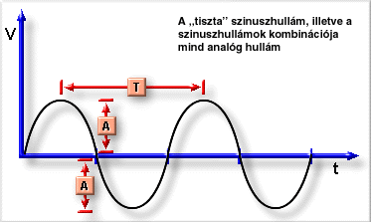
Szinuszhullám
A: Amplitúdó
T: időtartam, periódusidő
f=1/T frekvencia

Slide 64
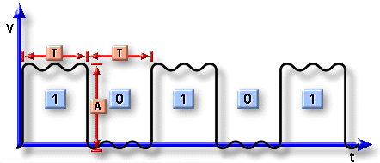
Digitális jelek
a feszültség nem folytonosan, hanem ugrásszerűen változik az idő függvényében
általában a technikai, nem pedig a természetes dolgokra jellemző
NÉGYSZÖGJEL

Slide 65
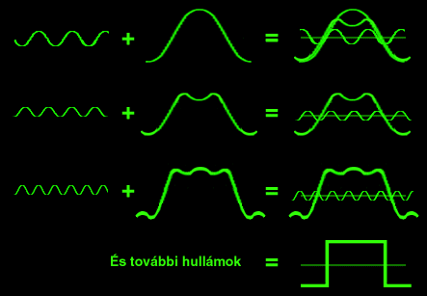
Fourier-analízis
A négyszögjel előállítható analóg jelekből

Slide 66
A bitek terjedési problémái
terjedés
csillapodás
visszaverődés
zaj
időzítési hiba
ütközés

Slide 67
Jelterjedés
a bitet jelképező energiacsomag végighalad az átviteli közegen
A terjedés sebessége az átviteli közeg anyagától, geometriájától és szerkezetétől, valamint az impulzusok frekvenciájától függ
Ha a terjedési idő túl rövid, lehetséges, hogy a biteket le kell lassítanunk, illetve azokat ideiglenesen tárolnunk kell (ezt pufferelésnek nevezzük), hogy a hálózati eszközök lépést tudjanak tartani a bitek érkezésével.

Slide 68
Csillapítás
a jel energiát ad le a környezetnek, így energiát veszít
az üzenetet szállító jel energiáját a kábel elnyeli
optikai jelek esetében is fennáll - az optikai szál elnyeli és szétszórja a fényenergia egy részét, miközben a fényimpulzusok (a bitek) az üvegszálon áthaladnak
a rádió- és mikrohullámok esetén is fellép, mivel azt a légkör egyes molekulái elnyelhetik és szétszórhatják.

Slide 69
Visszaverődés (reflexió)
a feszültségimpulzusok, illetve a bitek egy határfelülethez érnek, az energia egy része visszaverődik
fontos, hogy a hálózati átviteli közeg hullámimpedanciája illeszkedjen a hálózati kártya elektromos komponenseihez

Slide 70
Zaj
egy nemkívánatos jel, mely hozzáadódik feszültségimpulzusokhoz
Zajmentes elektromos jel nem létezik, viszont fontos, hogy a jel/zaj viszonyt a lehető legmagasabb értéken tartsuk
árnyékolás: koaxiális kábel
kioltást: sodort érpár

Slide 71
Ütközés
ugyanabban az időben két, kommunikáló számítógép egy megosztott átviteli közeget használ
a két bináris számjegyhez tartozó feszültségérték összeadódik, ami egy harmadik feszültségszintet eredményez
a bináris rendszerben nem engedélyezett, mivel az csak két feszültségszintet ismer. Ebben az esetben a bitek "megsemmisülnek".

Slide 72
Kommunikációtörténet
füstjelek
Futárok
lovasfutárok
postagalambok
távíró
telefon
fax
rádió, televízió
számítógép
KÓDOLÁS

Slide 73
Kódolás
A kódolás az 1-es és 0-s bitek fizikailag megfogható dologgá való átalakítását jelenti:
      vezetékben haladó elektromos impulzus
      optikai szálban haladó fényimpulzus
      elektromágneses hullámimpulzus a térben

Slide 74
NRZ
az 1-es bitnek általában +5 V vagy +3,3 V, míg a 0-s bitnek 0 V feszültségszint felel meg

Slide 75
Manchester
bonyolultabb, de a zajokra érzéketlenebb, és jobban tartja az időzítést
a biteket az impulzusok átmenete jelzi,
A Manchester-kódolásnál a magas-alacsony jelátmenet 1-es bitet, az alacsony-magas jelátmenet pedig 0-s bitet jelent

Slide 76
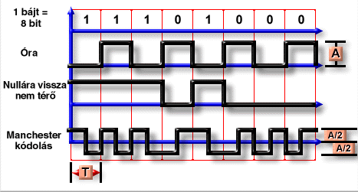

Slide 77
További kódolások
NRZI (Az NRZ inverze)
Differenciális Manchester
4B/5B (bitcsoportonkénti)

Slide 78
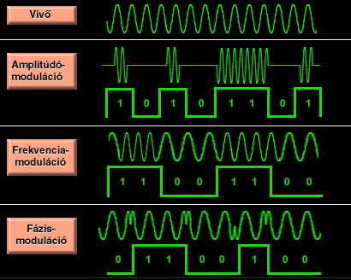
Moduláció

Slide 79
1. réteg átviteli közegek
STP
UTP
Koaxiális kábelek
Optikai kábelek
Vezetéknélküli hálózatok

Slide 80
STP
Árnyékolt csavart érpár
Az Ethernet hálózati alkalmazásokhoz specifikált árnyékolt csavart érpáras kábel 100 ohmos
150 ohmos STP kábel - Token Ring
nagyobb védelmet nyújt a külső interferenciaforrásokkal szemben, viszont drágább, mint az árnyékolatlan csavart érpáras kábel.

Slide 81
UTP
árnyékolatlan csavart érpáras kábel
a vezetékek páronkénti összesodrásával csökkentik az elektromágneses (EMI) és rádiófrekvenciás (RFI) interferencia jeltorzító hatását
Az árnyékolatlan érpárok közötti áthallást úgy csökkentik, hogy az egyes érpárokat eltérő mértékben sodorják

Slide 82
Koaxiális kábel
Az egyik vezető egy rézszál, amely a kábel geometriai középvonalában helyezkedik el
Ezt egy rugalmas szigetelőréteg veszi körül
A szigetelőanyagot egy rézfonat vagy fémfólia borítja, ami egyrészt a második jelvezetékként funkcionál az áramkörben, másrészt árnyékolja a belső vezetőt
Az árnyékoló réteget védőköpeny borítja.

Slide 83
Optikai kábel
modulált fény átvitelére szolgál
Az optikai szál fényvezető részei a fényvezető mag és a fényvisszaverő szerepet játszó cladding (héj).
A mag nagyon tiszta, nagy törésmutatójú üvegből készül (refract.html). Mivel a magot egy kisebb törésmutatójú üvegből vagy műanyagból készült héj veszi körül, a fény nem tud a magból kilépni

Slide 84
Vezeték nélküli adatátvitel
átviteli közegre nincs szükség
A kommunikációhoz használt jelek az elektromágneses hullámok
Használják:
  autóval vagy repülővel utazó emberek
  műholdak, távoli űrszondák, űrrepülők
  bárki vagy bármi, akinek vagy aminek a vezetékes vagy üvegszálas kötöttségektől mentes hálózati adatátvitelre van szüksége

Slide 85
1. réteg ismétlők
Az ismétlők erősítik és újraidőzítik a jeleket
Alkalmazásukkal megnövelhetjük hálózat méretét és a hálózathoz köthető csomópontok számát
Az ismétlők hátránya, hogy nem szűrik meg a hálózati forgalmat
valamely portjukra érkező adatbiteket az összes többi portjukon továbbküldik, függetlenül attól, hogy szükség van-e ott rájuk vagy sem

Slide 86
1. réteg HUB-ok
ugyanúgy erősíti és újraidőzíti a jeleket, mint az egyszerű ismétlő, de nem két, hanem több portja van
Lehetővé teszik sok eszköz egyszerű és olcsó összekapcsolását
valamely portjukra érkező adatbiteket az összes többi portjukon továbbküldik, függetlenül attól, hogy szükség van-e ott rájuk vagy sem

Slide 87
Hálózati struktúrák
Osztott közegű
(broadcast)
Közvetlen
összeköttetésű
Pont-pont
Vonalkapcsolt
Közvetett
összeköttetésű
Csomagkapcsolt

Slide 88
1. réteg ütközések
Ha ugyanazon a hálózaton egy időben két bit is halad, előfordulhat, hogy ütköznek
A túl nagy hálózati adatforgalom komoly problémákhoz vezethet
a teljes kábelezés - ha csak első réteghez tartozó összekapcsoló elemeket használ - egyetlen ütközési tartományt alkot.

Slide 89
Ethernet
története azoknál a kísérleteknél kezdődött, amelyeket a University of Hawaii szakemberei folytattak, amikor vezeték nélküli kapcsolatot próbáltak kiépíteni a Hawaii szigetek között.
A kutatók kifejlesztették az Aloha nevű protokollt, amely kulcsfontosságúnak bizonyult az Ethernet kifejlesztése szempontjából

Slide 90
Az ütközési tartományok szétválasztása
Bár az ismétlők és a hubok hasznos és olcsó hálózati eszközök, kiterjesztik az ütközési tartományokat, ami a gyakoribb ütközések következtében károsan befolyásolja a hálózat teljesítményét
Az ütközési tartományok mérete megfelelő tervezéssel és az ütközési tartományokat részekre bontó összetett hálózati készülékek - hidak, kapcsolók és forgalomirányítók - alkalmazásával csökkenthető
Szegmentálás

Slide 91
Topológia
Matematikai: hogy néz ki?
Fizikai: hogyan vannak összekapcsolva?
Logikai: hogyan működik?
Ethernet 10BaseT: fizikai csillag, logikai sín
Token Ring: fizikai csillag, logikai gyűrű
FDDI: fizikailag és logikailag is gyűrű

Slide 92
Busz topológia
Matematikailag: Minden csomópont egy közös csatlakozáshoz kapcsolódik, további összeköttetés nincs.
Fizikailag: Minden csomópont egy közös vezetékre kapcsolódik.
Logikailag: Minden csomag minden állomáshoz eljut, ezért sok az ütközés.

Slide 93
Gyűrű topológia
Matematikailag: csomópontokból és összekötésekből álló zárt hurok, ahol minden gép csak a két szomszédjával áll összeköttetésben.
Fizikailag: Az eszközök láncszerűen követik egymást.
Logikailag: Az adatáramlás egyirányú minden gép a szomszédjának adja tovább az információt.

Slide 94

Duplagyűrűs topológia
M: topológiát két koncentrikus gyűrű alkotja
F: van egy második, tartalék gyűrű is, amely ugyanúgy összeköti az eszközöket
L: két, független gyűrűből áll, melyek közül egyszerre csak az egyiket használják

Slide 95
Csillag topológia
M: van egy központi állomás, melyhez minden más állomás csatlakozik, más összeköttetések azonban nincsenek a hálózatban
F: az összes elágazás egy központi állomásból indul ki
L: Minden adatáramlás egyetlen eszközön megy keresztül

Slide 96
Kiterjesztett csillag (fa) topológia
M: van egy központi csillag, amelynek minden végpontja egyben egy másik csillag középpontja is.
F: kevesebb vezetékre van szükség, emellett csökkenti az egyes központok által összekötendő végpontok számát
L: illeszkedik az információk helyi felhasználásához.

Slide 97
Celluláris topológia
M: kör vagy hatszög alakú területekből épül fel, melyek közepén egy-egy központ van
F: az egyre nagyobb jelentőségű vezeték nélküli technológia céljaira hozták létre
L: A cellák vagy közvetlenül kommunikálnak egymással, vagy csak a szomszédos cellákkal kommunikálnak

Slide 98
Az adatkapcsolati réteg
a logikai kapcsolatvezérlési (LLC) alréteg
  kommunikáció a felsőbb szintű rétegekkel
  azonosítja a számítógépeket; ehhez a második réteg címzést (névhozzárendelést) használ
a közeg-hozzáférés vezérlési (MAC) alréteg
  keretezést használ a bitek szervezésére és csoportosítására
  melyik gép továbbítsa a bináris adatokat

Slide 99
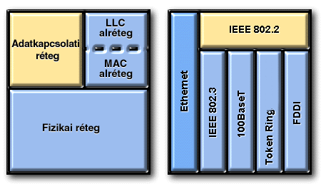
LAN specifikációk

Slide 100
Az adatkapcsolati réteg jellemzői
Az LLC alréteg technológiafüggetlen.
Egysíkú, strukturálatlan név-hozzárendelési (címzési) konvenciót használ (a névhozzárendelés az egyedi azonosítók kiosztására vonatkozik).
Az adatokat keretek szállítják

Slide 101
MAC címek
A MAC-címek hossza 48 bit, ami 12 hexadecimális számjeggyel ábrázolható
az első hat hexadecimális számjegy azonosítja a gyártót. Ezt a címrészt egyedi szervezetazonosítónak (OUI) nevezzük
a fennmaradó hat a készülék sorozatszáma
ezek a címek be vannak égetve a kártya csak olvasható (ROM) memóriájába, és ezt a rendszer a hálózati kártya inicializálásakor átmásolja a véletlen hozzáférésű (RAM) memóriába

Slide 102
MAC címek
Mivel a MAC-cím a hálózati kártyán található, ha a számítógépbe másik hálózati kártyát szerelünk be, az állomás fizikai címe az új kártya MAC-címére változik
A rendszer a MAC-címeket hexadecimális (16-os alapú) formában rögzíti. A MAC-címeket kétféleképpen szokták jelölni: 0000.0c12.3456 vagy 00-00-0c-12-34-56

Slide 103
MAC cím
amikor egy forrásállomás adatot küld a hálózaton, az adatban a célállomás MAC-címe is szerepel
a hálózati készülékekben levő hálózati kártyák megvizsgálják, hogy az adatcsomagban levő célállomás fizikai címe megegyezik-e az ő MAC-címükkel
Ha nem, a hálózati kártya figyelmen kívül hagyja az adatcsomagot, mely továbbhalad a következő állomásra.

Slide 104
MAC cím
fontos szerepet játszanak a számítógép-hálózatok működésében
Hátrányuk, hogy nincsen struktúrájuk, címterük egysíkú
Ha egy hálózat már nem csak néhány számítógépből áll, ez a hátrány valós problémává válik.

Slide 105
A keretezés fontossága
      mely számítógépek kommunikálnak egymással
      az egyes számítógépek közti kommunikáció mikor kezdődik és mikor fejeződik be
      a kommunikáció során bekövetkezett hibák jegyzéke
      melyik számítógép "beszélhet" egy számítógépes "párbeszéd" során

Slide 106
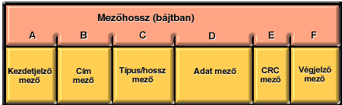
Általános keretformátum

Slide 107
Közeghozzáférés-vezérlés (MAC)
determinisztikus (meghatározott sorrendű)
nemdeterminisztikus (versenyzéses)

Slide 108
Analógiák
Várakozás a jegypénztárnál
Díjfizetés az autópálya bejáratánál
Vita az értekezleten (nemdeterminisztikus, ETHERNET)
Beszélőpálca az indiánoknál (determinisztikus, TOKEN RING)

Slide 109
Token Ring
az IBM fejlesztette ki az 1970-es években
Átviteli sebesség: 4-16 Mbps
Állomások/szegmensek: 250
Fizikai topológia: csillag
Átviteli közeg: sodort érpár
Kódolás: differenciális Manchester

Slide 110
FDDI
Duplagyűrűs
gyakran használják gerinctechnológiaként, valamint nagy sebességű számítógépek összekötésére LAN-hálózatokban
Kódolás: 4B/5B
Átviteli közeg: optikai szál

Slide 111
ETHERNET
Versengéses
Nemdeterminisztikus
Aloha protokoll
Közeghozzáférése: CSMA/CD
Kódolás: Manchester

Slide 112
ETHERNET
a Xerox cég Palo Alto-i Kutatóközpontja (PARC) az 1970-es években fejlesztette ki
jól alkalmazható olyan felhasználási területeken, ahol a helyi kommunikációs közegnek időszakos, esetenként nagy forgalmat kell lebonyolítania maximális sebességgel

Slide 113
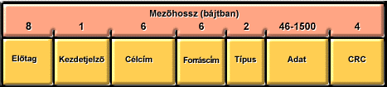
Az Ethernet keretformátuma

Slide 114
2. réteg Hálózati kártyák
Minden hálózati kártyának szüksége van egy megszakításra (IRQ), egy I/O címre, valamint felsőmemória-címekre a DOS és a Windows 95/98 számára.
A hálózati kártya kiválasztásakor ügyeljünk az alábbi három tényezőre:
      A hálózat típusára (Ethernet, Token Ring, FDDI vagy más hálózat)
      Az átviteli közeg típusára (csavart érpár, koaxiális vagy száloptikai kábel)
      A rendszerbusz típusára (pl. PCI vagy ISA — Megjegyzés: FDDI kártyák esetében mindig PCI buszt használjunk, mivel az ISA busz nem képes megfelelő átviteli sebességre.)

Slide 115
A hálózati kártyák 2. rétegbeli feladatai
      Logikai összeköttetés-vezérlés - kommunikáció a számítógép felsőbb rétegeivel.
      Címzés - egyedi MAC-cím biztosítása.
      Keretezés - a beágyazási folyamat része, a bitek összecsomagolása az átvitel előtt.
      Közeghozzáférés-vezérlés (MAC)- strukturált hozzáférés biztosítása a megosztott hozzáférésű közeghez.
      Jelek kezelése - a beépített adó-vevők segítségével a jelek előállítása, és interfész biztosítása az átviteli közeg felé.

Slide 116
2. réteg Bridge
A híd hálózati szegmenseket köt össze, és intelligens döntéseket hoz a jelek következő szegmenshez történő továbbításával kapcsolatban
a felesleges forgalom kiszűrésével és az ütközések esélyének minimalizálásával javíthat a hálózat teljesítményén
megszűri a forgalmat az állomáscím (MAC-cím) alapján

Slide 117
2. réteg Switch
a forgalom csökkentésével és a sávszélesség növelésével enyhíti a torlódást
A hidakhoz hasonlóan a kapcsolók is LAN szegmenseket kapcsolnak össze, táblázatokat építenek fel a MAC-címekből
Mivel minden portjuk híd, lehetővé teszik a párhuzamos, ütközés nélküli kommunikációt sok felhasználó között. (mikroszegmentálás)

Slide 118
A szegmentálás jelentősége
a szegmensek közötti forgalom szétválasztása
nagyobb felhasználónkénti sávszélesség elérése
az ütközési tartományok méretének lecsökkentése
A szegmentálás routerrel is történhet (3. réteg)

Slide 119
A hálózati réteg
A MAC-címek egyszintű címzést használnak, amely nem teszi lehetővé a más hálózatokon lévő készülékek megtalálását
A hálózati réteg viszont a hierarchikus címzés használata révén a teljes hálózaton belüli egyedi címeken túlmenően még egy útvonal-választási módszert is biztosít

Slide 120
3. réteg Router
hálózati szegmenseket vagy teljes hálózatokat kapcsolnak össze
Feladatuk az adatcsomagok továbbítása a hálózatok között
A forgalomirányítást egy hálózati (3. rétegbeli) protokolltól származó információk alapján végzik.

Slide 121
Útvonalválasztás
a forgalomirányító kiértékeli a célállomásig vezető lehetséges utakat, és megállapítja a csomag preferált útvonalát
az útvonalak értékeléséhez a hálózat topológiájára vonatkozó információkat használ
A hálózati rendszergazda a hálózatban futó dinamikus folyamatokkal állíttatja be, illetve gyűjteti össze ezeket az információkat

Slide 122
IP címzés
Másik bemutató!

Slide 123
Saját IP címtartományok
Ha nem csatlakozunk az Internetre, vagy külön belső IP címeket használunk (több gép, mint publikus IP cím)
  10.0.0.0 - 10.255.255.255
  172.16.0.0 - 172.31.255.255
  192.168.0.0 - 192.168.255.255
NATOLÁS: Dinamikus publikus IP, belső IP hozzárendelés

Slide 124
Gateway
A routerek minden alhálózathoz külön interfésszel kapcsolódnak.
A munkaállomáshoz kapcsolódó alapértelmezett router interfész neve gateway (átjáró).

Slide 125
IP címhez jutás
Statikus
Dinamikus
  BOOTP
  RARP
  DHCP

Slide 126
Statikus címzés
minden egyes készülékhez külön oda kell menni, és be kell állítani annak IP-címét
nagyon precízen kell vezetni a kiosztott IP-címek listáját
Ha ugyanis egy IP-címet többször is kiosztunk, problémák lehetnek a hálózattal
Viszont konkrétan lehet tudni, hogy melyik gép milyen címmel rendelkezik.

Slide 127
RARP protokoll
Lemezzel nem rendelkező munkaállomások
Terminálok
Egy RARP kiszolgáló mondja meg a hálózati IP címüket.

Slide 128
BOOTP protokoll
a készülékek bekapcsoláskor használják azért, hogy megszerezzék az IP-címüket.
A BOOTP kiszolgáló a készülékkel az IP címen kívül az alapértelmezett átjáró IP címét is megadja.

Slide 129
DHCP protokoll
Dynamic Host Configuration Protocol
Az állomás a DHCP kiszolgálótól nemcsak IP címet kap, hanem egy komplett hálózati konfigurációs csomagot is, pl: alhálózati maszk.
Ha az állomás egy bizonyos időn belül nem jelentkezik IP címért, akkor azt más gép is megkaphatja.

Slide 130
ARP kérés
Adatküldéshez IP cím és MAC cím is kell.
Ha a küldő csak az IP címet tudja, akkor egy arp kéréssel lekérdezheti a hozzá tartozó MAC címet.
A MAC címek a gépen egy arp táblában tárolódnak.

Slide 131
A proxy
Az arp kérések hatására a proxy nem engedi, hogy a kérdéses gép elküldje a MAC címét, hanem helyette a sajátját adja meg.
Ha jön az adat, akkor a proxy juttatja célba.
Az Internet felől az egész LAN úgy néz ki, mintha egyetlen számítógép lenne.

Slide 132
Az irányított protokoll
A hierarchikus címzést lehetővé tevő (3. rétegbeli) protokollok irányított protokollok.
IP
IPX/SPX
AppleTalk
Nem irányítható pl: NetBEUI

Slide 133
Irányító protokollok
Az irányító protokollok segítségével a routerek megoszthatják egymással irányítótábláikat
Hatékony útvonalválasztásra nyílik lehetőség
  RIP
  IGRP
  EIGRP
  OSPF

Slide 134
RIP
Távolságvektor alapú
Mértékként csak az ugrások számát használja
Nem mindig a leggyorsabb útvonalat választja
Az ugrások száma max. 15
Frissítés 30 másodpercenként
A gyakori frissítések miatt nagy forgalmat generál
Legrégibb és legnépszerűbb

Slide 135
Többprotokollos routolás
A Routerek egyszerre több protoll szerint is tudnak útvonalat választani.
Egyidőben több irányítótáblát is karban kell tartaniuk.

Slide 136
IGRP, EIGRP
A CISCO fejlesztette ki
a RIP protokoll által kezelhetetlen, nagy méretű, több gyártótól származó készülékeket tartalmazó hálózatokra fejlesztették ki.
az IGRP is távolságvektor alapú protokoll, azonban az IGRP további információkat is figyelembe vesz, például a sávszélességet, a terhelést, a késleltetést és a megbízhatóságot.
Az EIGRP az IGRP továbbfejlesztett változata.

Slide 137
OSPF
Open Shortest Path First, "a legrövidebb utat nyisd meg először”
a csomagot először a legrövidebb útvonalra próbálja irányítani
a szempontok közé olyan költségtényezők tartoznak, mint pl. az úrvonal sebessége, a forgalom, a megbízhatóság és a biztonság

Slide 138
Statikus forgalomirányítás
a forgalomirányító irányítótábláiba való manuális információbevitel
értelmetlennek tűnhet, ha a router magától is meg tudja tanulni
akkor lehet értelme, ha a hálózati rendszergazda befolyásolni akarja a forgalomirányító útválasztását (pl. véghálózatok esetében a legjobb út azonos az egyetlen létező úttal.)

Slide 139
Dinamikus forgalomirányítás
a forgalomirányítók rendszeres időközönként útvonalfrissítő üzeneteket küldenek egymásnak.
amikor egy forgalomirányító egy új információkat tartalmazó üzenetet kap, az információk alapján kiszámítja a legjobb új útvonalat, majd ennek megfelelő frissítő üzenetet küld a többi forgalomirányítónak
a forgalomirányítók képesek alkalmazkodni a hálózat változásaihoz.

Slide 140
A szállítási réteg
feladata az adatoknak a forrásállomástól a célállomásig való megbízható és pontos eljuttatása
az adatfolyam szabályozása
A végpontok közötti forgalomszabályozást a szállítási réteg az ún. csúszóablakos technikával oldja meg, a megbízható átvitelt pedig a sorszámozással és a nyugtázással biztosítja.

Slide 141
A TCP protokoll
      összeköttetés-alapú
      megbízható
      a kimenő üzeneteket szegmensekre bontja
      a célállomásnál újra összeállítja az üzeneteket
      mindent újraküld, amit a vevő nem tudott venni
      a bejövő szegmensekből visszaállítja az üzeneteket.

Slide 142
Az UDP protokoll
összeköttetés-mentes
nem megbízható
üzeneteket visz át
nem biztosítja szoftveresen a szegmensek megérkezését (nem megbízható).

Slide 143
TCP/IP
A TCP/IP-t két különálló protokoll, a TCP és az IP együttese alkotja
Az IP 3. rétegbeli összeköttetés-mentes protokoll, amely "mindent megtesz" ugyan a hibátlan kézbesítés érdekében (best effort), de nem garantálja a hibátlan átvitelt
TCP viszont 4. rétegbeli protokoll, amely összeköttetés alapú szolgálatot, forgalomszabályozást és megbízhatóságot is biztosít.

Slide 144
Portszámok
Mind a TCP, mind az UDP protokoll portszámok vagy más néven, csatlakozószámok (socket number) segítségével kommunikál a felsőbb rétegekkel.
A portszámok segítségével tudják megkülönböztetni a hálózaton egy időben folyó "beszélgetéseket".

Slide 145
Portszámok
FTP 21
TELNET 23
SMTP 25
DNS 53
TFTP 69
SNMP 161
HTTP 80

Slide 146
Portszámok
      A 255 alatti számok nyilvános alkalmazásokhoz tartoznak.
      A 255-től 1023-ig terjedő számokat a piaci alkalmazásokat fejlesztő cégek használhatják.
      Az 1023 feletti tartományra nem vonatkozik szabály.

Slide 147
A viszonyréteg
A viszonyréteg hangolja össze két állomás egymással kommunikáló alkalmazásainak a viselkedését
Két számítógép közötti kommunikáció sok "minibeszélgetésből" áll; ez biztosítja a számítógépek közötti hatékony kommunikációt.
ügyfélként szolgáltatásokat kell igényelni, másrészt kiszolgálóként válaszolni kell tudni a kérésekre

Slide 148
A viszonyréteg protokolljai
NFS : hálózati fájlrendszer
SQL : struktúrált lekérdezőnyelv
RPC : távoli eljáráshívás
X-Window rendszer
ASP : Apple Talk Session Protocoll
DNA SCP : Session Control Protocoll

Slide 149
A megjelenítési réteg
feladata az, hogy olyan formátumban vigye át az adatokat, amit a vevő is képes értelmezni.
A megjelenítési réteg tolmácsfunkciót tölt be a hálózaton kommunikáló eszközök között.

Slide 150
A megjelenítési réteg funkciói
adatábrázolás (megjelenítés)
titkosítás
adattömörítés

Slide 151
Adatábrázolás
ASCII (személyi számítógépek)
EBCDIC (nagyszámítógépek)
Képek:
  PIC, TIFF, JPEG,…
  MIDI, MPEG, QuickTime,…
Leírónyelvek:
  HTML,

Slide 152
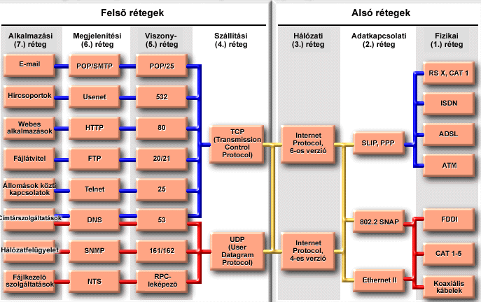
Az alkalmazási réteg

Slide 153
A böngészők
A böngészők (például a Netscape Navigator és az Internet Explorer) minden bizonnyal a legszélesebb körben használt hálózati alkalmazások
hiperhivatkozásokra kattintva navigálhatunk a Weben
használatához sem szükséges, hogy ismerjük az alsóbb rétegbeli OSI-protokollok működését és egymásra hatását

Slide 154
Hálózati átirányítás
képes olyan eszközre küldeni az adatokat, amely nem kapcsolódik közvetlenül számítógéphez, például egy fájlkiszolgálóra vagy egy nyomtatókiszolgálóra
pl.: Hálózati meghajtók

Slide 155
Szerver - kliens viszony
A hálózatban működő alkalmazások legtöbbje az ügyfél-kiszolgáló-alkalmazások közé tartozik
FTP, a böngészők, levelezőprogramok
az ügyfél oldali és a kiszolgáló oldali komponens

Slide 156
Kérés-válasz alapú szolgáltatás
ügyfél: kérés - kiszolgáló: válasz - ügyfél: kérés - kiszolgáló: válasz stb
A böngésző például úgy ér el egy weblapot, hogy egy egységes erőforráslokátorral (URL-rel) vagy webcímmel azonosított fájlt kér egy távoli webkiszolgálótól
A kiszolgáló a válasz után azonnal bontja a kapcsolatot.
FTP és Telnet során a kommunikáció végéig tart a kapcsolat

Slide 157
DNS táblák
A tartomány olyan számítógépek csoportja, amelyek földrajzi helyük vagy üzleti funkciójuk szerint összetartoznak
A tartományok az Internet címzési problémáját hivatottak megoldani
.hu - Magyarország
.us - Egyesült Államok
.uk - Egyesült Királyság

Slide 158
DNS táblák
.edu - oktatási helyek
.com - kereskedelmi helyek
.gov - kormányzati helyek
.org - nonprofit helyek
.net - hálózati szolgáltatók

Slide 159
DNS szerver
olyan hálózati készülék, amely a tartományneveket kezeli, és az ügyfélprogramok kérésére megadja a tartománynevekhez tartozó IP-címet
A DNS-rendszer hierarchikusan rendezett DNS-kiszolgálókból áll.
Ha a helyi DNS-kiszolgáló ismeri az adott tartománynévhez tartozó IP-címet, akkor azt kérésre elküldi az ügyfélnek.
Ha nem ismeri az IP-címet, akkor továbbítja a kérést a hierarchiában közvetlenül fölötte álló DNS-kiszolgálónak

Slide 160
Internetes alkalmazások
      a POP3 alkalmazási rétegbeli protokollt használó levelezőprogramok,
      az FTP protokollt használó fájlkezelő segédprogramok, amelyek fájlok távoli gépek közötti másolására és mozgatására valók,
      a távelérést biztosító programok, amelyek a távoli erőforrásokhoz a Telnet protokollal kapcsolódnak,
      az SNMP protokollt használó hálózati adatgyűjtő és figyelő programok,
      a HTTP protokollt használó World Wide Web.

Slide 161
Átirányító
olyan protokoll, amely a számítógép operációs rendszerével és a hálózati ügyfelekkel működik együtt, nem pedig alkalmazásokkal
Apple File Protocol
NetBIOS Extended User Interface (NetBEUI)
Novell IPX/SPX protokollok
A TCP/IP protokollkészlet Network File System (NSF) protokollja.

Slide 162
Az átirányító működése
Az átirányító segítségével a hálózati rendszergazda logikai neveket rendelhet távoli erőforrásokhoz a helyi gépen
pl.: hálózati meghajtó, nyomtató
azzal az előnnyel jár, hogy az alkalmazásoknak nem kell felismerniük a hálózatot
kibővítik a nem hálózati szoftverek lehetőségeit

Slide 163
VÉGE
Készült OpenOffice.org 1.0-val.

